Slide 1
IC Coupling WEST C4
J.Hillairet

Slide 2
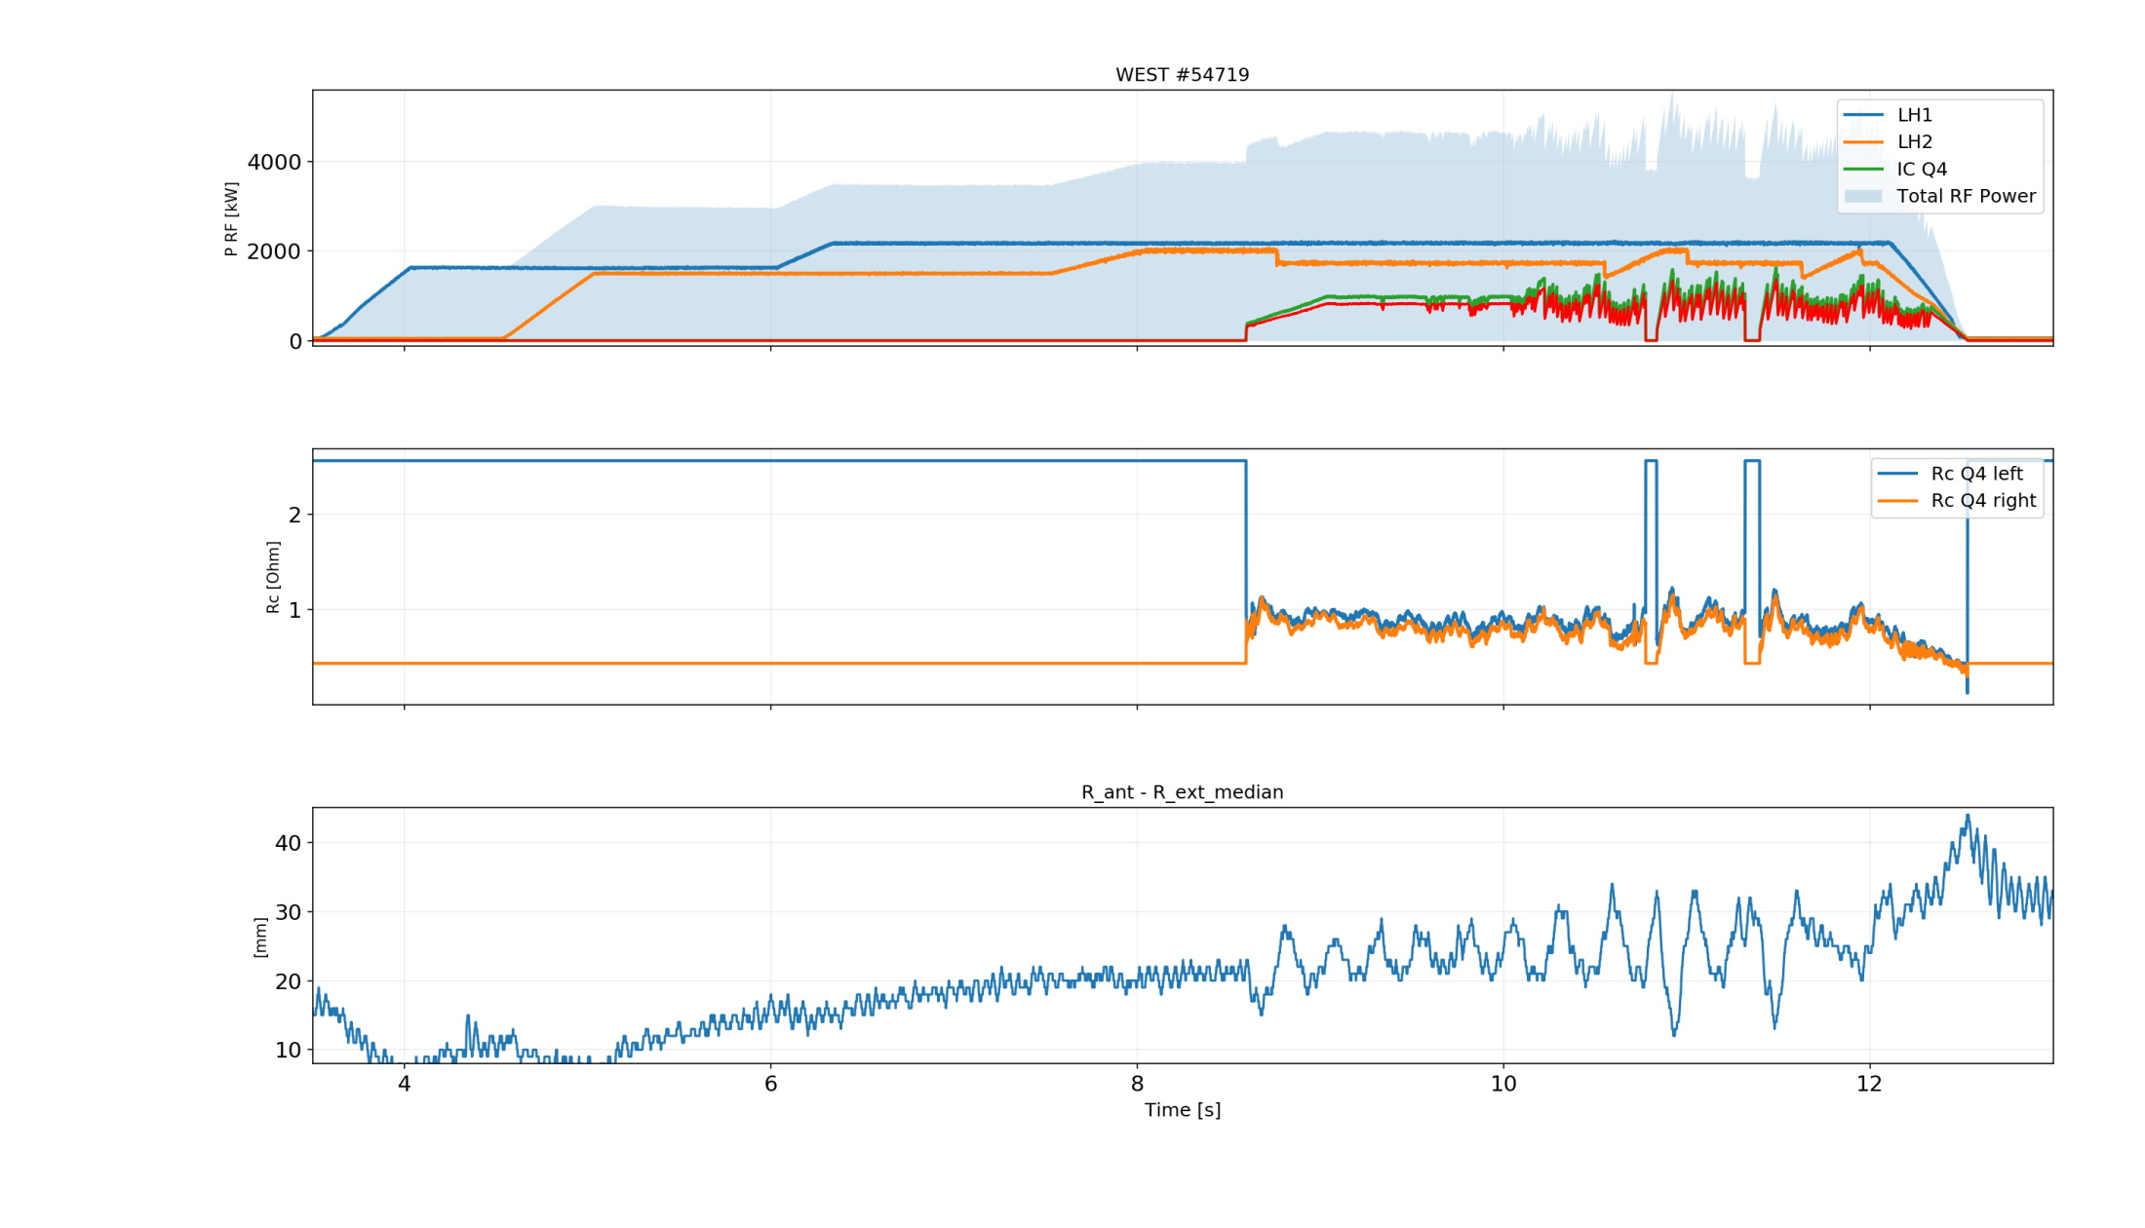
#54719 (LSN, LH+IC)
Rext dérive au cours du choc.

Slide 3
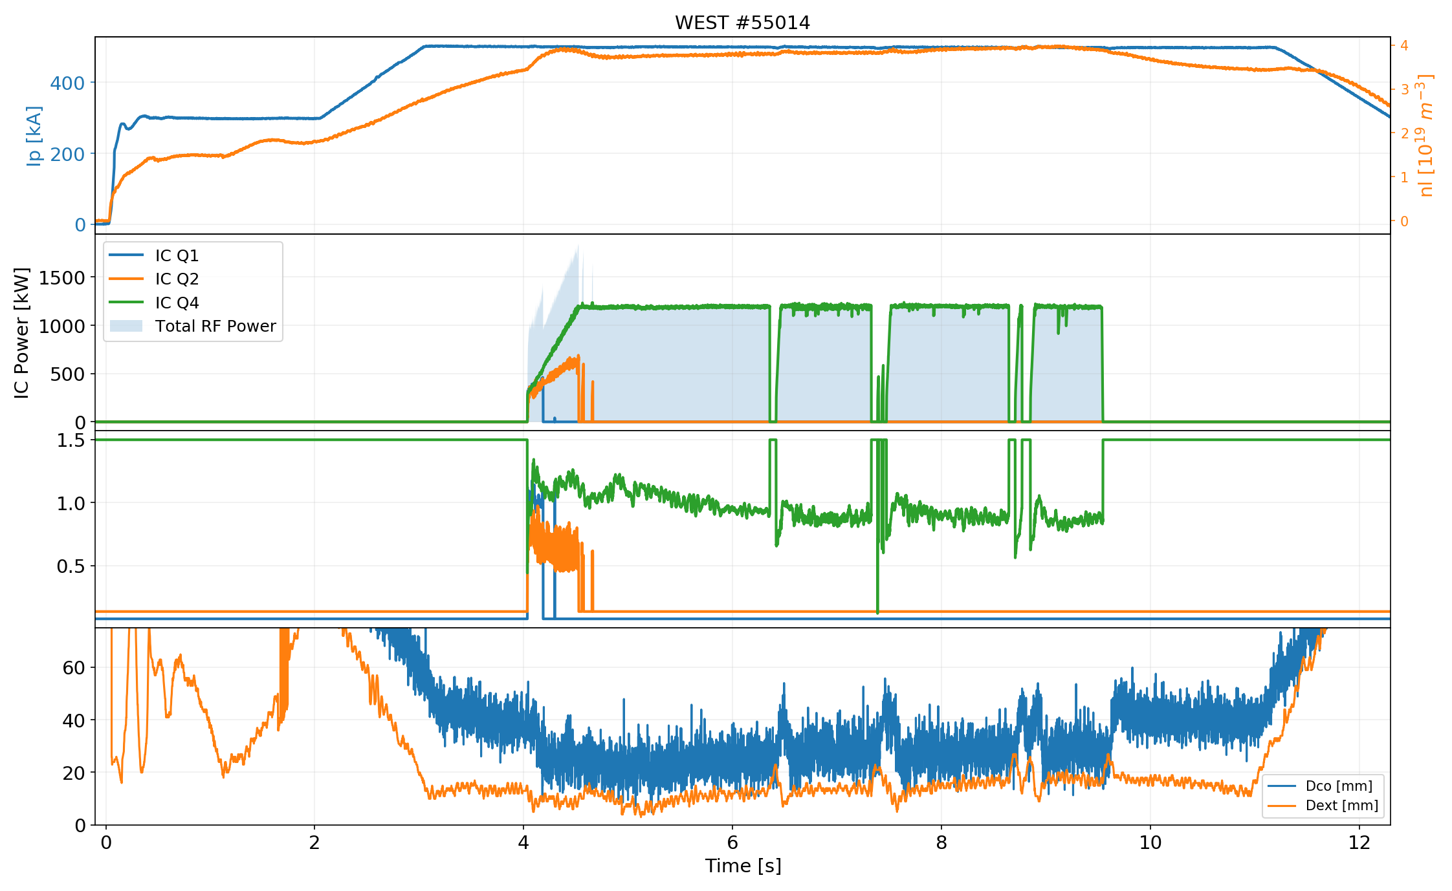
#55014 (LSN, IC seul)
idem
Rc

Slide 4
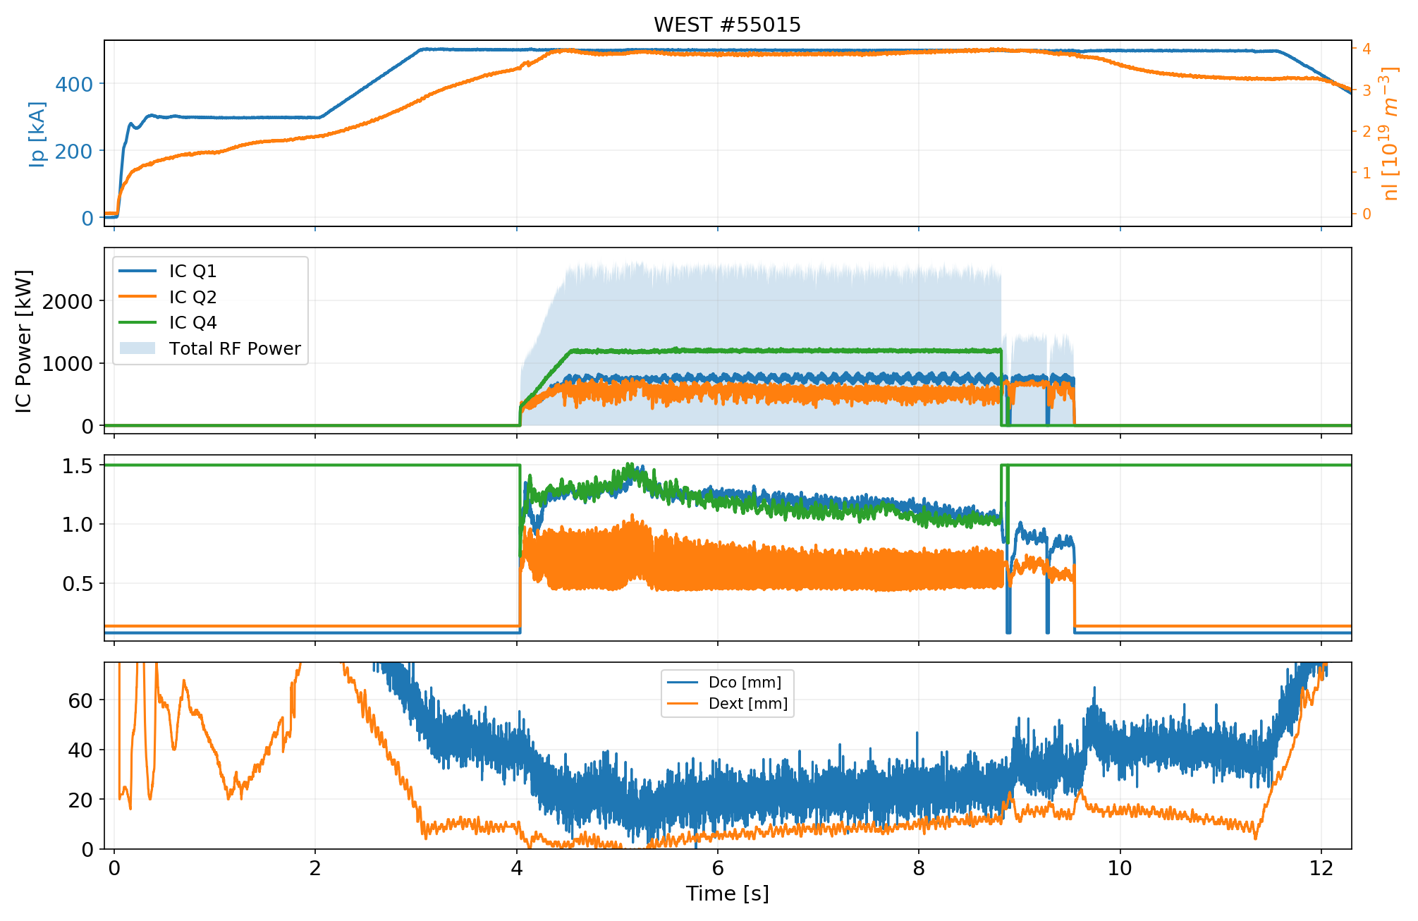
#55015 (LSN, IC seul)
Idem → couplage baisse
Rc

